Slide 1
Cómo gestionar el parque informático y Mesa de Ayuda, con Software Libre.
Lic. Fabián Pineda – Lic. S. Fabiola Ruiz
01/11/2012

Slide 2
Un poco de Historia.

Slide 3
Se contaba con un Sistema de Control de Inventario de PCs y un Sistema de Atención de Reclamos, independientes.
Características:
Ambos desarrollados en nuestra unidad.
Visual FoxPro, DBMS SQL Server 2000.
Hasta mayo/2010 registro un total de 5700 reclamos.
Limitaciones:
Esfuerzo en agregar nueva funcionalidad.
Ingreso manual del parque informático.
Captura de reclamos por el mismo usuario que presta ayuda.
Obtener indicadores de la gestión adecuados.

Slide 4
¿Por qué cambiar el software?

Slide 5
Se buscaba agregar:
Software Libre preferentemente.
Que sea una aplicación Web.
Permita la gestión del inventario informático en forma automatizada.
Se integre al servidor de correos corporativo.
Autenticación contra Active Directory.
Era deseable mantener:
Configurable/adaptable/customizable por técnicos del área.
Niveles de privilegios para usuarios.
Soporte de lenguaje español.
Documentación disponible.

Slide 6
Alternativas Evaluadas.

Slide 8
Ampliando estos
Conceptos.
Notes:
8

Slide 9
OCS Inventory
Es una aplicación que permite realizar un inventario de todas las características de software y hardware, de los equipos que se encuentran conectados en la red.
Para ello cuenta con un servidor el cual es el encargado de almacenar y gestionar toda la información, y un agente ins-talado en cada equipo, el cual envía toda la información recolectada al servidor.
www.ocsinventory-ng.org/
Notes:
9

Slide 10
GLPI
Es una aplicación para la gestión del inventario informático y de soporte técnico.
www.glpi-project.org
Notes:
10

Slide 11
Integración OCS + GLPI.
Plugin.

Slide 12
¿Cómo está formado el Parque Informático de CTM?

Slide 13
PCs: 480 Impresoras: 45 Usuarios: 516 Emplazamientos: 5 Edificios (en SG): 17 zonas geográficas

Slide 14
¿Cómo está formado el AICO?

Slide 15
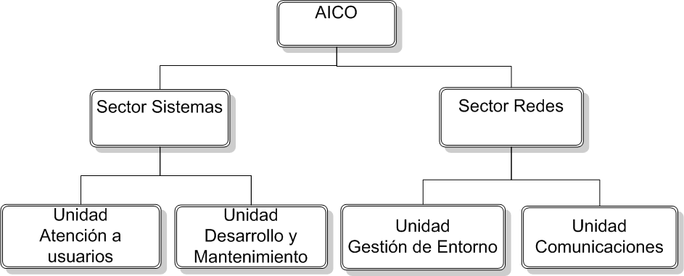
Área de Informática y Comunicaciones

Slide 16
Gestión del Parque Informático. OCS

Slide 17
OCS
Es posible ubicar un equipo por varios criterios:
Dirección IP
Dirección MAC
Memoria
Monitor
Nombre del computador
Nombre del usuario
Número Serial
Sistema Operativo

Slide 19
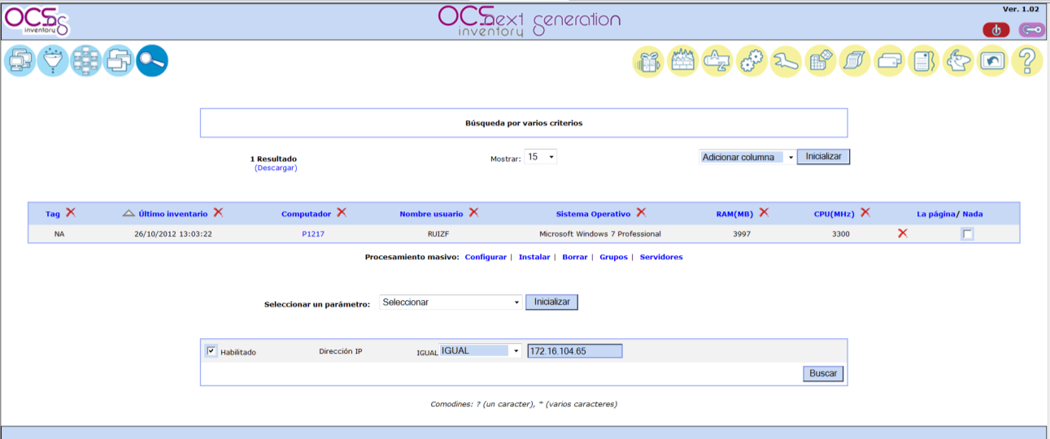

Slide 20
Gestión de Reclamos – Mesa de Ayuda. GLPI

Slide 21
Bandeja de entrada del administrador.
Si corresponde a la Unidad A.U.
se asigna:
Técnico
Grupo
Tipo de reclamo
Sino, se asigna Grupo
Acceso web
Mail
Llamado Telefónico
GLPI

Slide 22
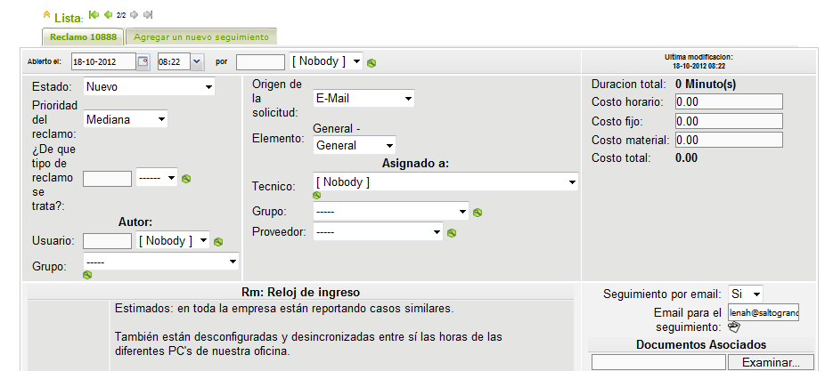

Slide 23
Seguimiento de reclamos
Cada técnico recibe los reclamos asignados en su Bandeja de Entrada.
El técnico agrega su seguimiento, y cambia el estado del reclamo:
En curso (planificado)
En espera
Cerrado

Slide 24
Búsqueda de Reclamos.
Es posible buscar la situación de un reclamo:
Por estado.
Por prioridad.
Por tipo de reclamo.
Por autor.
Por técnico.
Por grupo.
Por una palabra que contenga algún campo descriptivo.

Slide 25
En Seguimientos/búsqueda, también es posible modificar/suprimir/agregar nuevo seguimiento, a más de un reclamo a la vez.

Slide 26
Indicadores de Gestión.

Slide 27
Es posible obtener estadísticas de gestión:
Globales (gráficos):
cantidad total de reclamos,
cantidad de reclamos cerrados,
demora media de atención del reclamo.
Por reclamos:
por Autor,
asignado a Técnico o Grupo.

Slide 28
Base de Conocimiento.

Slide 29
Es una KB interna.
Incluye documentos e instructivos de uso común a los técnicos del área.
Proporciona un medio de contar con soluciones a problemas ya resueltos.

Slide 30
Conclusión.

Slide 31
La Integración OCS + GLPI resulta una aplicación de gran funcionalidad para requerimientos relacionados con el manejo de inventario y la atención de soporte, mesa de ayuda, y generación de estadísticas básicas.

Slide 33
¡Muchas Gracias por su Atención!

